Slide 1
Гидрометаллургия
Презентацию подготовили:
Алдаркина Наиля
Кочурова Полина
Буткова Маргарита
Рыбалка Виктория

Slide 2
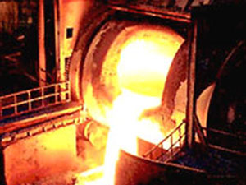
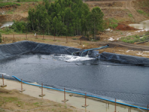
Гидрометаллургия- это извлечение металлов из сырья с использованием химических реакций в водных растворах. Сырьем могут быть руды, рудные или химические концентраты (продукты механического обогащения или химической переработки руд), отходы других производств или самих гидрометаллургических процессов.

Slide 3
Гидрометаллургические методы пригодны для извлечения металлов из сырья с низкими концентрациями металла и не поддающегося переработке традиционными методами, поэтому роль этих методов в условиях происходящего обеднения и ухудшения качества рудного сырья постоянно возрастает. К достоинствам гидрометаллургии относится также возможность разделения близких по свойствам металлов (Zr и Hf, Nb и Та, смесей РЗЭ и др.), упрощение переработки по сравнению с пирометаллургией. Применение гидрометаллургических методов во многих случаях существенно снижает загрязнение окружающей среды вредными отходами. Так, все большее значение приобретает прямая переработка сульфидных концентратов Сu, Ni, Zn, Pb и др. металлов без их обжига (обжиг приводит к выделению SO₂, который при выбросе в атмосферу загрязняет окружающую среду, а при улавливании приводит к заметному удорожанию переработки).

Slide 4
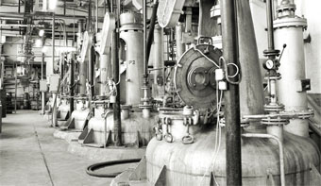
Собственно гидрометаллургическим процессам обычно предшествует механический передел включающий операции дробления. измельчения, классификации, механического обогащения – флотации, гравитационные обогащения, отсадки, разделения в тяжелых суспензиях, а для некоторых руд – радиометрическое обогащение и др. Задача этого передела - удаление как можно большей массы минералов пустой породы.

Slide 5
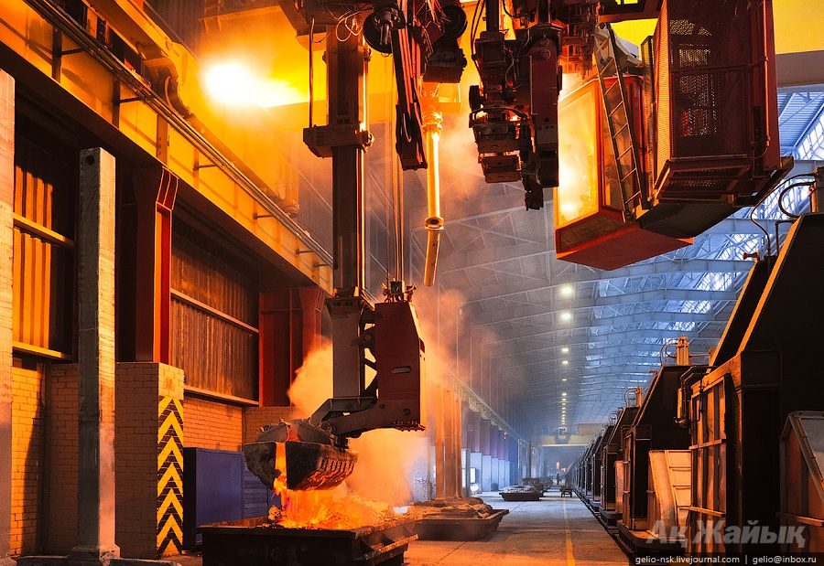
Гидрометаллургия включает также три следующих основных передела:
переведение ценных металлов в раствор,
переработка растворов,
выделение из очищенных растворов металлов или нерастворимых соединений.

Slide 6
Вначале из сырья селективно извлекают в раствор ценные металлы. Для очистки и концентрирования растворов применяют жидкостную экстракцию и ионообменную сорбцию, реже - мембранные методы, ионную флотацию и другое. Ионообменная сорбция служит, как правило, для концентрирования относительно малоконцентрированных растворов, которые могут содержать взвешенные частицы твердых веществ. Емкость экстрагентов (макс. концентрация в них извлекаемого металла) значительно выше емкости сорбентов, поэтому экстракцию применяют при переработке любых по концентрации растворов, но из-за сильного захвата экстрагентов твердыми частицами - при отсутствии в этих растворах взвешенных твердых частиц. Более высокой емкостью обладают импрегнированные сорбенты – пористые вещества, содержащие органические растворители, а также твердые экстрагенты (твэксы) - органические растворители в полимерной матрице. Импрегнированные сорбенты и твэксы могут применяться для переработки концентрированных содержащих взвешенные твердые вещества растворов. Для концентрирования и очистки растворов используют также осаждение, а для разделения близких по свойствам растворов (например, гексафтороцирконата и гексафторогафната калия) - дробную кристаллизацию, т. е. проведение циклов частичного осаждения и растворения.

Slide 7
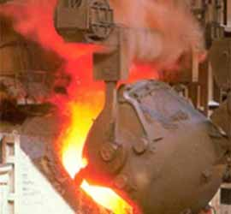
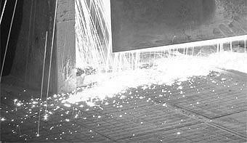
Для выделения металлов из растворов применяют восстановление (напр., водородом) при обычном давлении или в автоклаве, цементацию с использованием более активных металлов и электролитическое восстановление. Металлы, которые не могут быть выделены из водных растворов (напр., Al, Mo, W, U), осаждают в виде оксидов, гидроксидов, фторидов хлоридов, комплексных фторидов и др. Далее эти соединения восстанавливают до металлов различными методами, включая пирометаллургические и электрохимические.

Slide 8
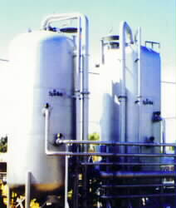
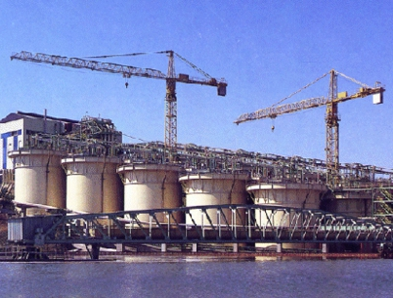
В гидрометаллургических технологических схемах используют также такие механические процессы, как декантация, фильтрация, гидроциклонирование и центрифугирование. Для интенсификации разделения жидкой и твердой фаз применяют синтетические флокулянты. Гидрометаллургия часто связана также с применением термических процессов: сушки, прокаливания осадков, обжига концентратов и др. Все более широкое применение находят совмещенные операции, например измельчения и выщелачивания, выщелачивания и ионообменной сорбции.

Slide 9
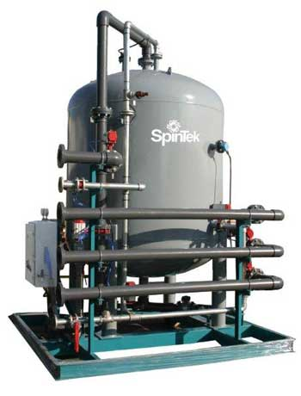
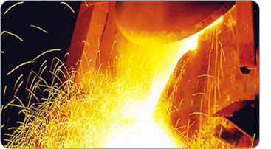
Гидрометаллургические операции могут сочетаться также с процессами газовой металлургии, например получением хлоридов или фторидов. Так, образовавшиеся при переработке рудных концентратов хлориды Zr и Hf могут растворяться в воде и перерабатываться далее гидрометаллургическими методами.

Slide 10
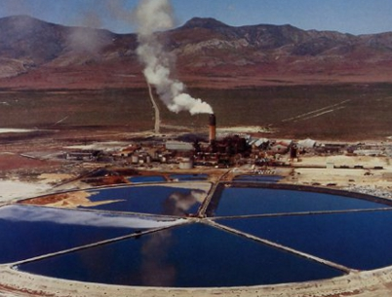
Один из недостатков гидрометаллургии - относительно большой расход воды на единицу продукции. Например, на 1 т урановой руды только при получении химического концентрата образуется 0,3-5,0 т сбросных растворов. Важное значение в преодолении этого недостатка имеют разработка и внедрение процессов водооборота и в конечном итоге переход на полностью бессточную технологическую схему.

Slide 11
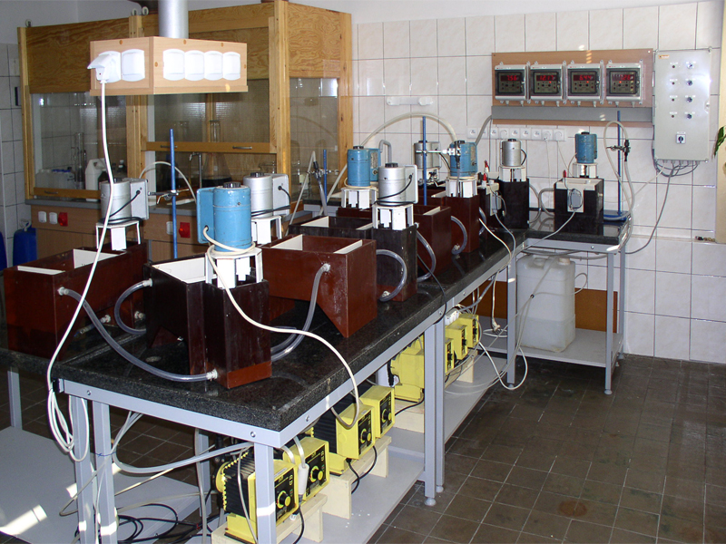
Гидрометаллургию применяют для получения цветных (Al, Cu, Ni, Co, Zn и др.), редких (Be, РЗЭ, Ti, Zr, Hf, Nb, Та, Mo, W и др.), природных радиоактивных (U, Th), искусственных радиоактивных (Np, Pu и др.), благородных (Ag, Au, Pt и платиновые металлы) металлов.

Slide 12
Биогидрометаллургия основана на применении автотрофных бактерий (главным образом тионовых) для выщелачивания U, Си и др. металлов из сульфидных минералов или в присутствии сульфидных минералов, а также для удаления примесей сульфидных минералов (пирита, арсенопирита и др.) из серебряных и золотых руд или из каменного угля и др. материалов.

Slide 13
Спасибо за внимание)

